Slide 1


Défi IA 2021-2022
Présenté par :
Thomas FRAMERY
Yoann MAAREK
Dorian VOYDIE

Slide 2
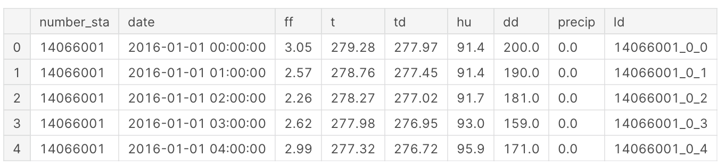
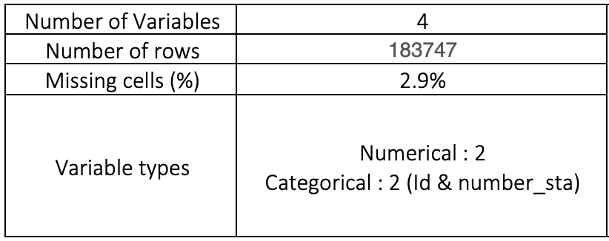
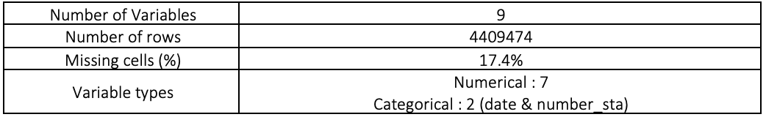
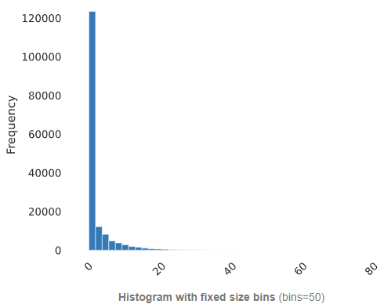
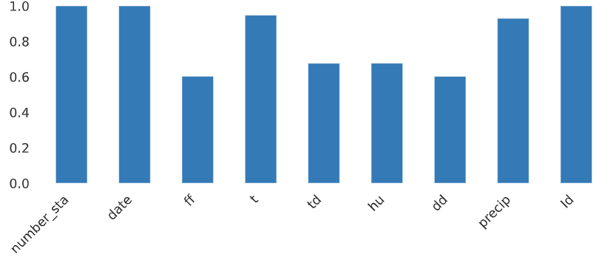
Introduction et analyse exploratoire
X_train
Y_train
% of not NaN values

Slide 3
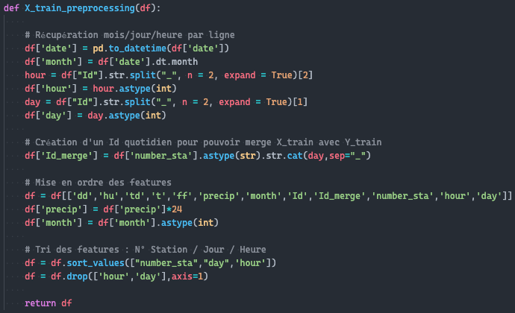
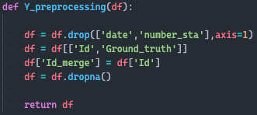
Preprocessing
X_train
Y_train
1
2
On ne garde que le label Ground_truth, on crée l’Id_merge pour merge avec X_train et on enlève les lignes NaNs ➔ perte = 3%
3
4
Création de colonnes « jour », « mois », « heure »
Création d’une colonne pour merge avec Y_train
Mise en ordre des colonnes et au format int
Tri des lignes chronologique

Slide 4
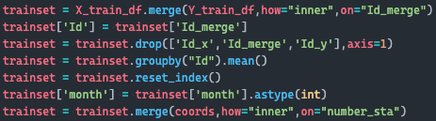
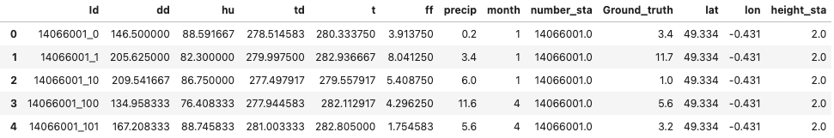
Preprocessing
Création du trainset
Jointure des datasets
Moyenne des attributs de X_train sur 24h car X_train est décomposé en heures et Y_train en jours
Jointure des coordonnées de stations
Extrait du trainset
Moyenne des features sur la journée
Somme des précipitations sur un jour
Features
Target
Features

Slide 5
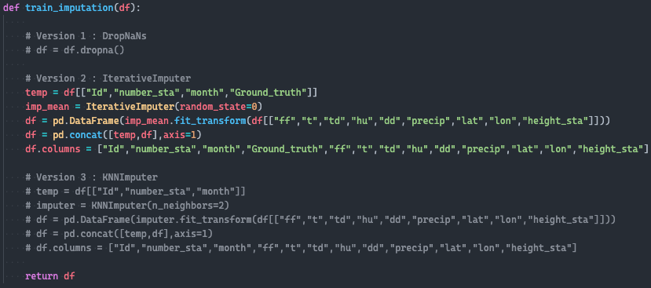

Preprocessing
Phase d’imputation
Essai de plusieurs imputations : → dropna
→ IterativeImputer (BayesianRidge) : recherche des valeurs manquantes dans des lignes similaires. → KNNImputer : Regarde avec ses voisins les plus proches (notion de distance). Méthode trop longue (non testé)
Phase d’encodage
→ Encodage de la seule colonne qualitative : number_sta

Slide 6
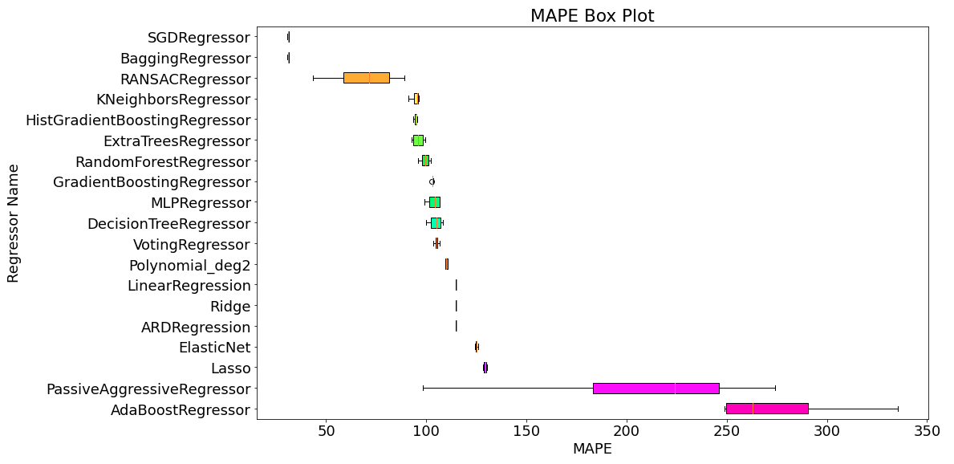
Modélisation
SGD et Bagging meilleur score en prédisant 0

Slide 7
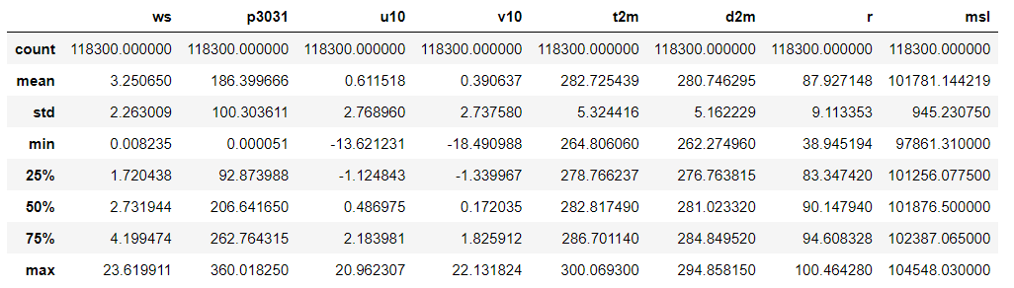
Ajout datasets METEONET
Arôme 2D (236600, 9) entre 2016 et 2017
Beaucoup de paramètres : Vent, température, humidité…

Slide 8
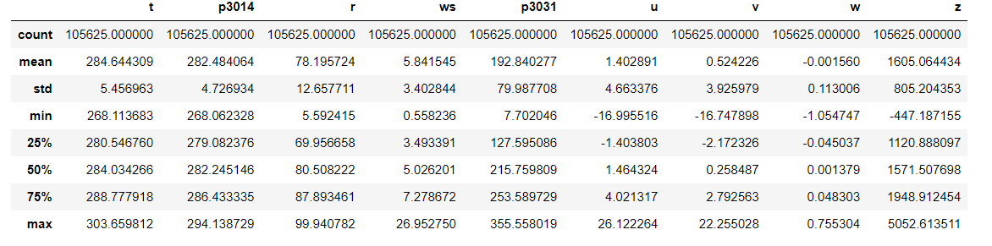
Ajout datasets METEONET
Arpège 3D(213000, 10) entre 2016 et 2017
Paramètres ressemblant au 2D avec des ajouts (p3014, z)

Slide 9
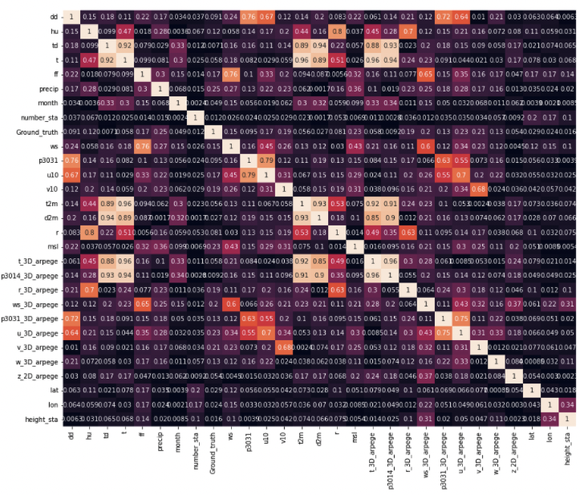
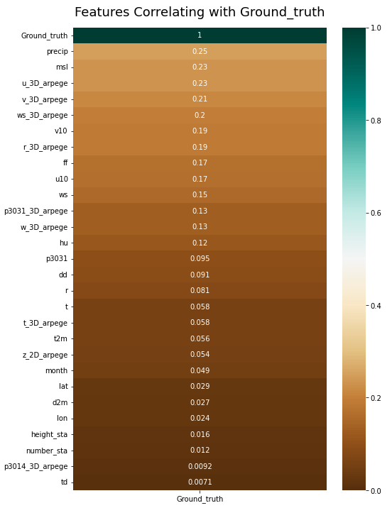
Ajout datasets METEONET

Slide 10
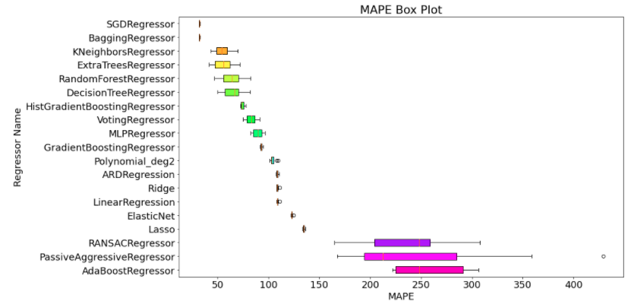
Modélisation avec les Datasets
Net amélioration sur la plupart des modèles

Slide 11
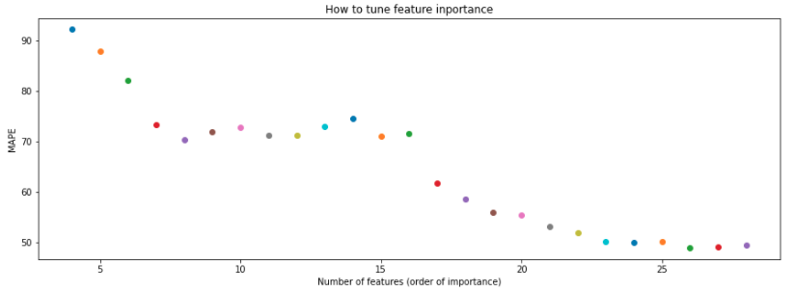
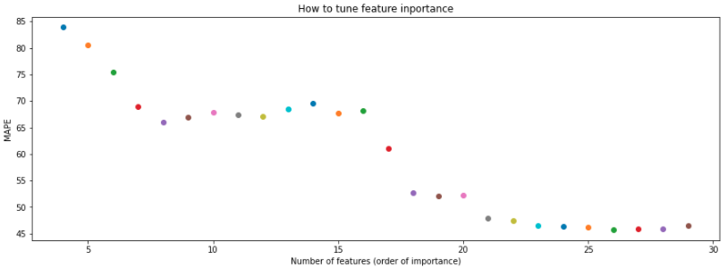
Feature selection
DecisionTree
RandomForest
21 features suffisent pour une mape convenable

Slide 12
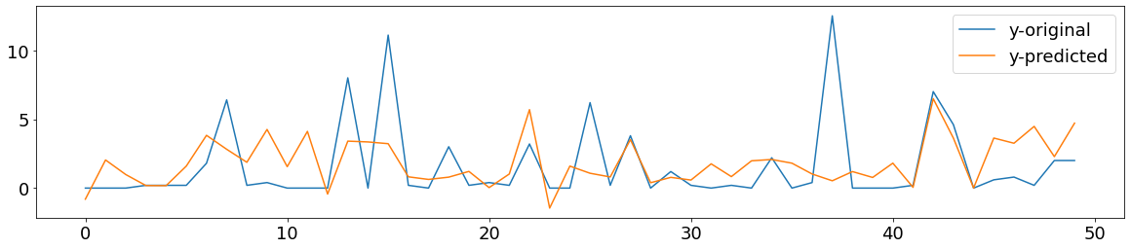
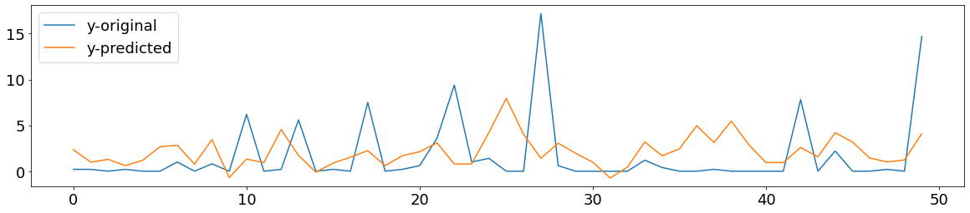
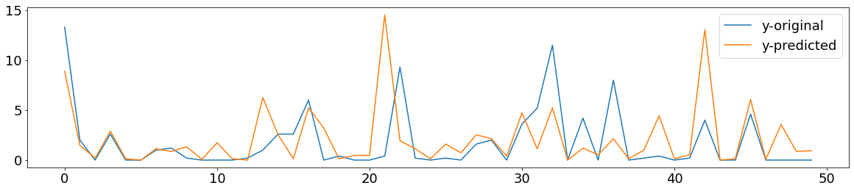
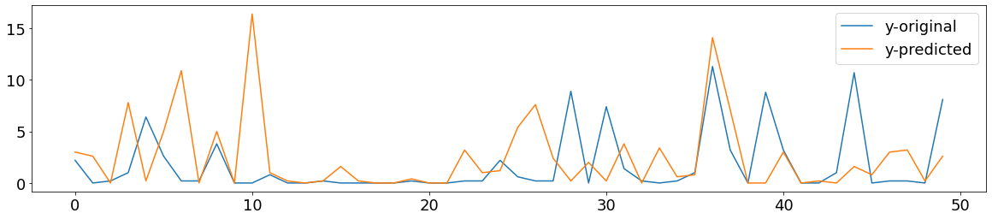
PrédictionS
Linear Régression
Ridge
KNN Regressor
Decision Tree

Slide 13
Deep Learning
ann = Sequential()
ann.add(BatchNormalization())
ann.add(Dense(350, activation="relu", kernel_initializer='he_normal', kernel_regularizer=regularizers.l1(0.001)))
ann.add(Dropout(0.3))
ann.add(Dense(1024, activation="relu", kernel_initializer='he_normal', kernel_regularizer=regularizers.l1(0.001)))
ann.add(Dropout(0.3))
ann.add(Dense(512, activation="relu", kernel_initializer='he_normal', kernel_regularizer=regularizers.l1(0.001)))
ann.add(Dropout(0.3))
ann.add(Dense(128, activation="relu", kernel_initializer='he_normal', kernel_regularizer=regularizers.l1(0.001)))
ann.add(Dense(1))
ann.compile(loss='mean_absolute_percentage_error', optimizer='adam’, metrics=['mean_absolute_percentage_error'])
history = ann.fit(X_train,y_train,epochs=300, batch_size=1024, verbose = 2 ,validation_data=(X_val, y_val))

Slide 14
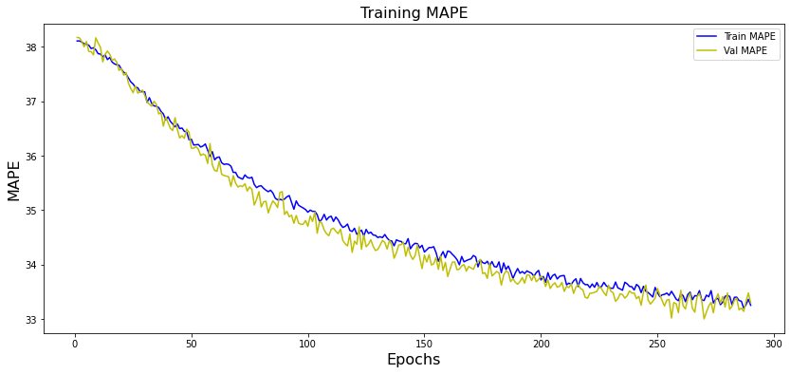
Deep Learning

Slide 15
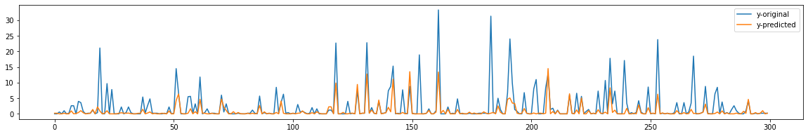
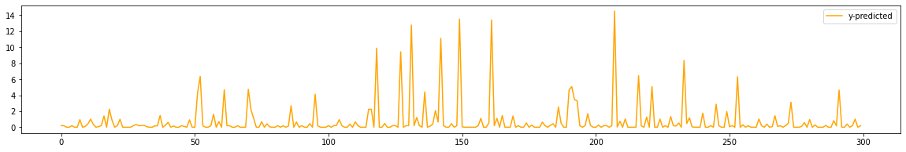
Deep Learning
Prédiction du modèle

Slide 16
Différents problèmes
NaNs ➔ Nans dans les données Kaggle (max 50%), Nans dans les données MeteoNet (max 27%), Nans dans la Baseline (5%)
MAPE <29,48 ➔ Meilleur soumission ligne de 0
Overfitting et gestion des valeurs extrêmes et outliers

